Slide 1

Уголок безопасности дорожного движения
МБДОУ «Мичуринский детский сад»
Автор : воспитатель Григорьева Светлана Ханафиевна.

Slide 2
ЗАДАЧИ:
углубление знаний учащихся о правилах дорожного движения,
формирование представлений дошкольников о безопасности дорожного движения при передвижении по улицам и дорогам,
воспитание навыков выполнения основных правил поведения учащихся на улице, дороге,
предупреждение детского дорожно-транспортного травматизма

Slide 3
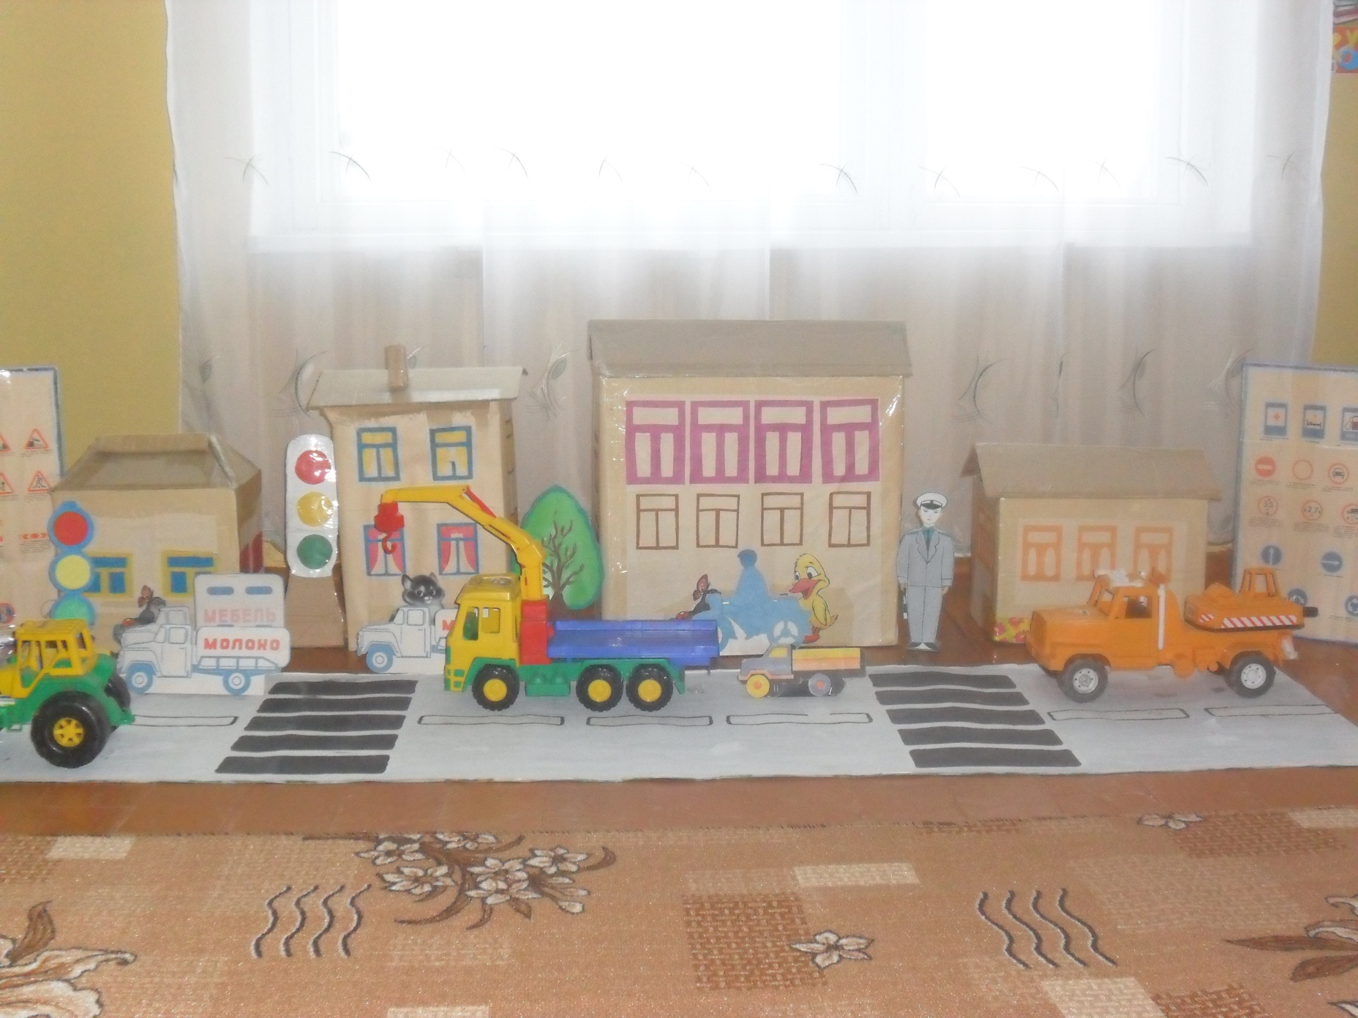
В нашем детском саду уголок безопасности дорожного движения сюжетно-ролевой, чтобы воспитанники могли в ходе игры знакомиться с правилами дорожного движения.

Slide 4
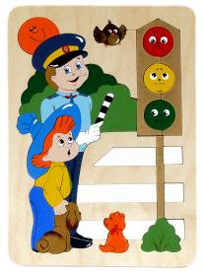
Хоть у вас терпенья нет,
Подождите: красный свет!
Красный свет нам говорит
Стой! Опасно! Путь закрыт!
Жёлтый свет-предупрежденье:
Жди сигнала для движенья.
Объявляю вам заранее:
Перехода больше нет!
Не спешите,
Посмотрите, посмотрите на меня!
Не спешите, подождите до
зелёного огня.
Зелёный свет открыл дорогу:
Переходить ребят могут.
Вот теперь идите смело -
Пешеходам путь открыт! Проходите, разрешаю,
Не беда, что я один,
Я надёжно защищаю
От трамваев и машин!

Slide 5
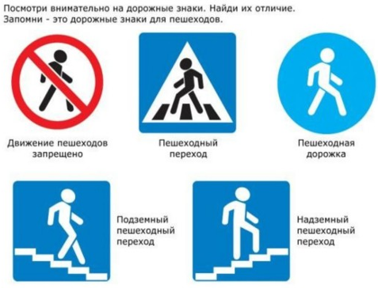
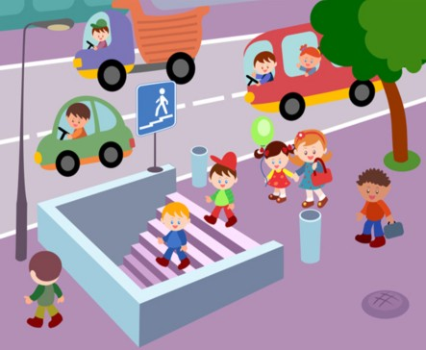
Пешеход, пешеход!
Помни ты про переход!
Подземный, наземный,
Похожий на зебру.
Знай, что только переход
От машин тебя спасёт!

Slide 6
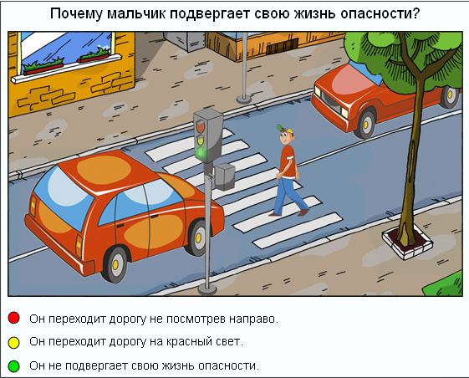
И там, где днём трамваи
Спешат со всех сторон,
Нельзя ходить зевая!
Нельзя считать ворон!
Шагая осторожно,
За улицей следи
И только там, где можно.
Её переходи!

Slide 7
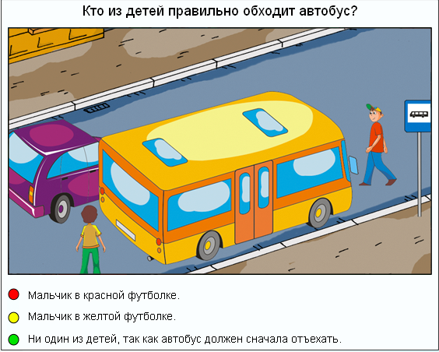
Движеньем полон город:
Бегут машины в ряд,
Цветные светофоры
И день, и ночь горят.
Шагая осторожно,
За улицей следи
И только там, где можно,
Её переходи!

Slide 8
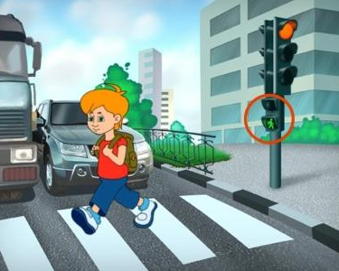
Если ты гуляешь просто,
Все равно вперед гляди,
Через шумный перекресток
Осторожно проходи.
Переход при красном свете За-пре-ща-ет-ся!
При зеленом даже детям
Разрешается!

Slide 9
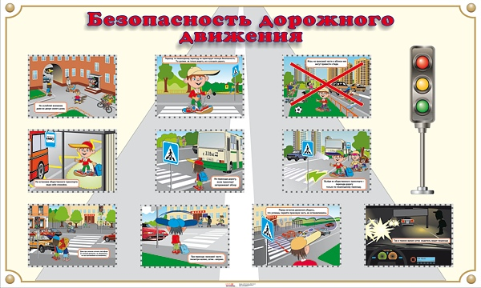
Правил дорожных на свете не мало.
Все бы их выучить нам не мешало,
Но основное из правил движения
Знать, как таблицу,
Должны умноженья.

